Slide 1

CHÀO MỪNG CÁC EM ĐẾN VỚI TIẾT HỌC HÔM NAY

Slide 2
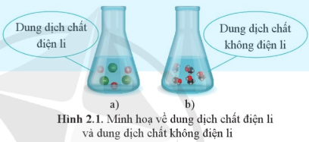

Slide 3

BÀI 2
SỰ ĐIỆN LI TRONG DUNG DỊCH NƯỚC.
THUYẾT BRONSTED – LOWRY VỀ ACID – BASE

Slide 4
NỘI DUNG
I
SỰ ĐIỆN LI, CHẤT ĐIỆN LI VÀ CHẤT KHÔNG ĐIỆN LI
II
THUYẾT ACID – BASE CỦA BRONSTED - LOWRY

Slide 5
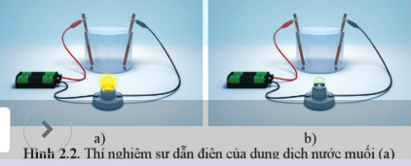

Slide 6
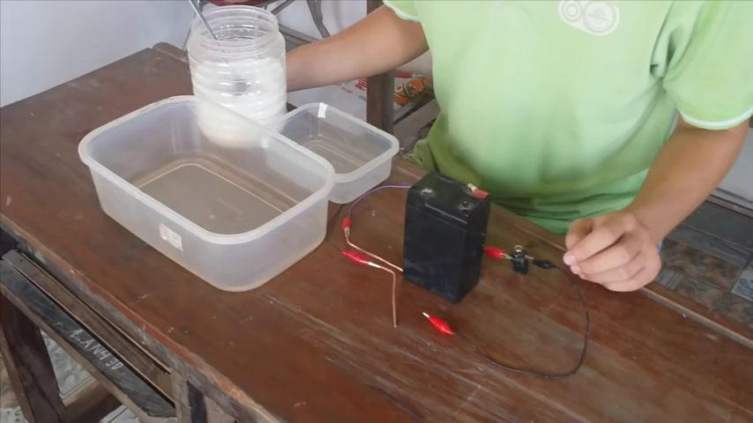

Slide 7
Nhận xét kết quả thí nghiệm:
TN1: Muối khan không làm đèn sáng lên
Muối khan không dẫn điện
TN2: nước cất không làm đèn sáng lên
Nước cất không dẫn điện
TN3: dung dịch nước muối làm bóng đèn sáng lên
Dung dịch nước muối dẫn điện được

Slide 8
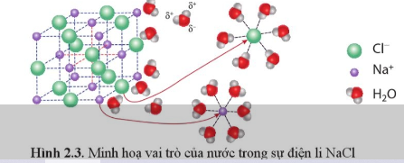

Slide 10
Tinh thể NaCl tan trong nước
+ -
+ -
- +
+ -
Cl⁻
Cl⁻
Cl⁻
+ -
Na⁺
Na⁺
- +
+ -
- +
+ -
Cl⁻
Cl⁻
Na⁺
Na⁺
+ -
+ -
Na⁺
Cl⁻
Na⁺
Cl⁻
- +
- +
+ -
Cl⁻
Cl⁻
Na⁺
Na⁺
- +
Na⁺
- +
+ -
- +
+ -
- +
- +
- +
+ -
Sơ đồ phân tử nước H₂O .

Slide 11
- Sự điện li: Là quá trình phân li của các chất trong nước ra ion.
Chất điện li: Là chất khi tan trong nước phân li ra các ion.
Chất không điện li: Là chất khi tan trong nước không phân li ra ion.

Slide 13
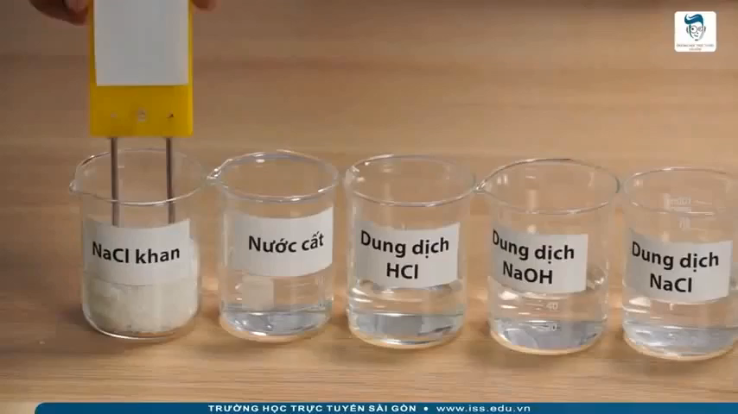

Slide 14
 | Dung dịch HCl | Dung dịch NaOH | Nước đường | Dung dịch ethanol
Hiện tượng
Dung dịch dẫn điện/không dẫn điện
Chất điện li/chất không điện li

Slide 15
 | Dung dịch HCl | Dung dịch NaOH | Nước đường | Dung dịch ethanol
Hiện tượng | Đèn sáng | Đèn sáng | Đèn không sáng | Đèn không sáng
Dung dịch dẫn điện/không dẫn điện | Dung dịch dẫn điện | Dung dịch dẫn điện | Dung dịch không dẫn điện | Dung dịch không dẫn điện
Chất điện li/chất không điện li | Chất điện li | Chất điện li | Chất không điện li | Chất không điện li

Slide 16
Kết luận:
Các dung dịch acid, base, muối là các chất điện ly
Các dung dịch saccarose, ethanol… là các chất không điện ly
Phương trình điện li
HCl(aq) → H⁺ (aq) + Cl⁻ (aq)
NaOH (aq) → Na⁺ (aq) + OH⁻ (aq)
NaCl (aq) → Na⁺(aq) + Cl⁻(aq)

Slide 18
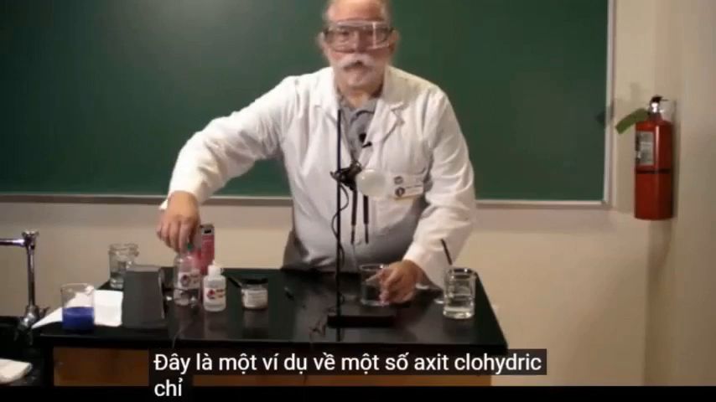

Slide 19
– Chất điện li mạnh là chất khi tan trong nước, hầu hết các phân tử chất tan đều phân li ra ion.
– Chất điện li mạnh thường gặp là:
+ các acid mạnh như: HCl, HNO₃, HClO₄, H₂SO₄…
+ các base mạnh như: NaOH, KOH, Ca(OH)₂, Ba(OH)₂…
+ Hầu hết các muối.
Quá trình phân li của chất điện li mạnh được biểu diễn bằng mũi tên 1 chiều:

Slide 20
– Chất điện li yếu là chất khi tan trong nước chỉ có một số phân tử chất tan phân li ra ion, phần còn lại vẫn tồn tại dưới dạng phân tử trong dung dịch.
– Chất điện li yếu gồm:
+ các acid yếu như: H₂SO₃, CH₃COOH, H₂S, HClO, HF…
+ các base yếu như: Mg(OH)₂, Bi(OH)₃…
- Quá trình phân li của chất điện li yếu là phản ứng thuận nghịch và được biểu diễn bằng hai nửa mũi tên ngược chiều nhau:

Slide 21
Viết phương trình điện ly của các chất sau: HF, HI, Ba(OH)₂, KNO₃, Na₂SO₄.

Slide 22
Cho các dung dịch : HCl, NaOH, Na₂CO₃, NH₄Cl, NaHCO₃
Viết phương trình điện li của các chất trên.

Slide 23
Thuyết Bronsted – Lowry cho rằng acid là chất cho proton (H⁺) và base là chất nhận proton (H⁺).
- Acid là chất tan trong nước phân li ra H⁺, base là chất tan trong nước phân li ra OH⁻.

Slide 24
Ví dụ 1: HCl + H₂O → H₃O⁺ + Cl⁻
H⁺
Trong phản ứng trên: HCl cho H⁺, HCl là acid;
H₂O nhận H⁺, H₂O là base.

Slide 27
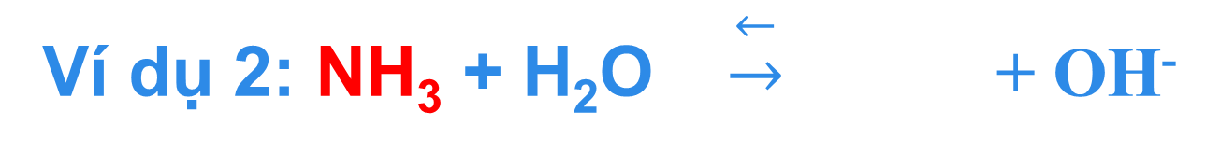
Ví dụ 2: NH₃ + H₂O $\underset{→}{←}$ + OH⁻
H⁺
Trong phản ứng thuận: NH₃ nhận H⁺, NH₃ là base;
H₂O cho H⁺, H₂O là acid.
Trong phản ứng nghịch: ion là acid; ion OH⁻là base.

Slide 28
Ví dụ 3:
H⁺
Trong phản ứng thuận: nhận H⁺, là base;
H₂O cho H⁺, H₂O là acid.
Trong phản ứng nghịch: ion là acid; ion OH⁻ là base.

Slide 29



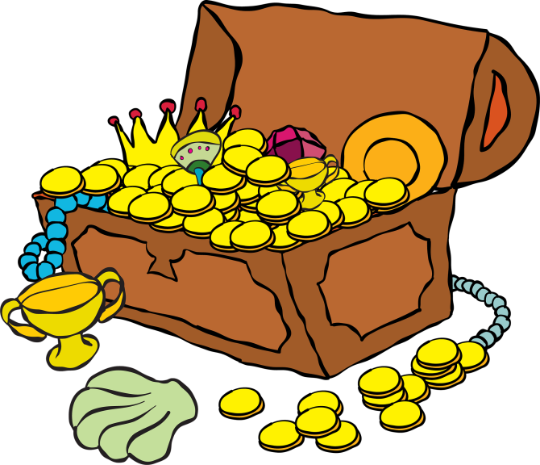


BÍ MẬT
KHO BÁU

Slide 30
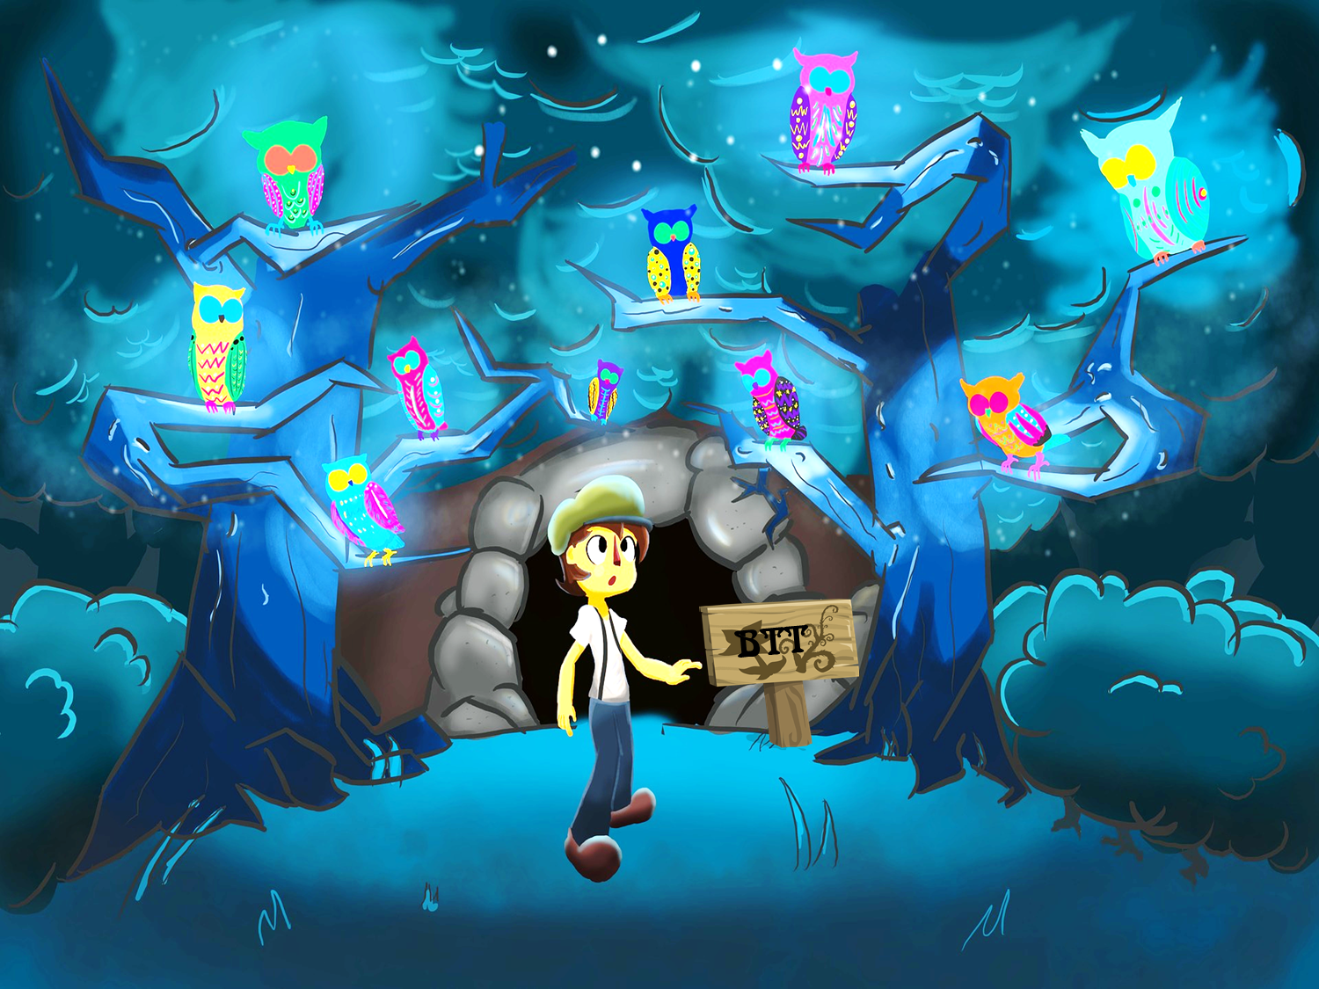

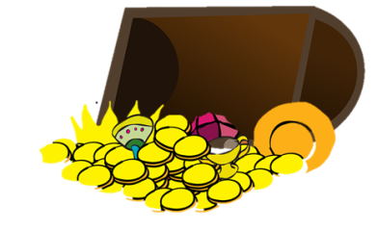






Slide 31

Chào mừng đến với hang
động bí mật !!!
Ta sẽ tặng bạn những rương
châu báu với điều kiện vượt qua thử thách của những
chiếc rương kia!
Chúc may mắn...

Slide 32
Câu 1
Sự điện li là
A. Sự phân li các chất thành các phân tử nhỏ hơn
B. Sự phân li các chất thành ion khi tan trong nước
C. Sự phân li các chất thành các nguyên tử cấu tạo nên
D. Sự phân li các chất thành các chất đơn giản
11
12
19
24
30
20
06
01
02
03
04
05
07
08
13
29
15
16
18
21
22
23
25
26
27
28
09
10
14
17

Slide 33
Câu 2 :
Chất điện li là:
A. Chất tan trong nước
B. Chất dẫn điện
C. Chất phân li trong nước thành các ion
D. Chất không tan trong nước
30
11
12
19
20
24
06
01
02
03
04
05
07
08
13
09
10
15
16
18
21
22
23
25
26
27
28
29
14
17

Slide 34
Câu 3 :
Chất nào sau đây là chất điện li ?
A. Rượu etylic.
B. Nước nguyên chất.
C. Axit sunfuric.
D. Glucozo.
30
11
12
19
20
24
06
01
02
03
04
05
07
08
13
09
10
15
16
18
21
22
23
25
26
27
28
29
14
17

Slide 35
Câu 4
Chất nào dưới đây không phân li ra ion khi hòa tan trong nước?
A. NaOH.
B. HCIO₃.
C. K₂SO₄.
D. C₆H₁₂O₆ (Glucozơ).
11
12
19
24
30
20
06
01
02
03
04
05
07
08
13
15
16
18
21
22
23
25
26
27
28
29
09
10
14
17

Slide 36
THANKS!
Tài liệu được chia sẻ bởi Website VnTeach.Com
https://www.vnteach.com
Một sản phẩm của cộng đồng facebook Thư Viện VnTeach.Com
https://www.facebook.com/groups/vnteach/
https://www.facebook.com/groups/thuvienvnteach/

